Slide 1
INF2440 Uke 11, v2018
Arne Maus
PSE,
Inst. for informatikk

Slide 2
Hva skal vi se på i Uke11
I) Om program, samtidige kall og synlighet av data
  Når en tråd (main eller en av de andre) aksesserer data, hvilke er det.
  Kan de parallelle trådene og main kalle samme metode samtidig. Kan de kalle metoder fra en sekvensiell løsning? Hva skjer da ?
  Hvor mange stack-er (stabler) har vi; hva er det, og hvilke har vi?
II) Litt om to store programmer
  Delaunay triangulering – de beste trekantene!
    Brukes ved kartlegging, oljeleting, bølgekraftverk,..
    Spill-grafikk: ved å gi tekstur, farge og glatte overflater på gjenstander, personer, våpen osv.
    Er egentlig flere algoritmer etter hverandre – den første er Oblig 5
III) Om Oblig 5 - den konvekse innhyllinga (DKI)
  Sekvensiell, rekursiv løsning
  Hva er forventet O() – kompleksitet av DKI
  Hva kan ventes av speedup på Oblig 5
IV) Om å lage din egen raskere versjon av ArrayList
  Hvordan og hvorfor

Slide 3
II) Om program, samtidige kall og synlighet av data
  Når en tråd (main eller en av de andre) aksesserer data, hvilke er det?
  Kan vi stoppe en annen tråd ?
    Hvis ikke vi, hvem da?
  Hvor mange stack-er har vi; hva er det og hvilke har vi?
  Kan flere tråder kalle samme metode samtidig.
    Hva skjer da ?

Slide 4
  Når en tråd (main eller en av de andre) aksesserer (lesere/skriver) data, hvilke data er det?
import java.util.concurrent.*;
class Problem {
int [] a = new int[100]; // fyll med verdier
long s;
public static void main(String [] args) {
Problem p = new Problem();
p.utfoer(12);
}
void utfoer (int antT) {
Thread [] t = new Thread [antT];
for (int i =0; i< antT; i++)
( t[i] = new Thread(new Arbeider(i))).start();
long s = sum(a);
long t = t[0].sum2( t[0].b);
for (int i =0; i< antT; i++) t[i].join();
}
long sum (int a[]) { s=0 ;
for (int i = 0; i<a.length;i++) s += a[i];
return s;
}
class Arbeider implements Runnable {
  int ind;
  int [] b= new int[200]; // fyll b[]
  long sum2 (int a[]) {long s=0 ;
    for (int i = 0; i<a.length;i++) s += a[i];
  return s;
  }
  long sum3(int [] c) { return sum(c);}
  Arbeider (int in) {ind = in;)
  public void run(int ind) {
  long p = sum(a);
  long q = sum2(b);
  long r = sum3(a);
  } // end run
} // end indre klasse Arbeider
} // end class Problem
Svar: Det vanlige skopet (utsynet til deklarasjoner):
  først lokale variable og i metoden og parametre
  så variable og metoder i klassen man er inne i
  Evt. så i en eller flere ytre klasser
Dette gjelder alltid uansett hvilken tråd som kaller metoden
  Kallstedet har sitt skop
  Utførelsesstedet har sitt skop.

Slide 5
  Kan vi stoppe en annen tråd ? Hvis ikke vi, hvem da?
Helst ingen, forbudt
  I java 1.0 var det riktignok metoder som:
    stop() Deprecated. This method is inherently unsafe. Stopping a thread with Thread.stop causes it to unlock all of the monitors that it has locked ….
    suspend() Deprecated. This method has been deprecated, as it is inherently deadlock-prone.
  Disse vil bli fjernet og skaper bare problemer – ikke bruk dem!
Bare trådene kan stoppe seg selv
  midlertidig ved synkronisering
  ved å gå ut av siste setning i sin main() eller run() metode
En tråd kan starte andre tråder, men de må stoppe/terminere seg selv

Slide 6
  Hva er en stack (stabel)? Hvor mange har vi og hvilke er det?
En stabel er et dataområde som holder de metodene (med deres lokale variable og parametre) som er kalt.
  En metode kan kalle en annen metode,
    Da legger det nye metodeobjektet seg oppå det som kalte,..osv
    Det hele er som en tallerken-stabel
  Det er bare den metoden som er på toppen av en stabel som gjør noe nå.
    De lenger nede venter bare på at den som ligger rett over den skal returnere,…osv
Hvert trådobjekt (også objektet med main) har hver sin stabel.
  nederst i hver av disse stablene ligger hhv. main() og run()
Java er et multi-stabel språk
(ikke alle språk er det)
Stakkene ender seg hele tiden etter som metoder kalles og returnerer
println()
sum()
main()
Tråd 0:
println()
sum()
Tråd 1:
sum3()
sum3()
run()
run()
Tråd 3:
Tråd 2:
println()
println()
sum()
sum()
sum3()
sum3()
run()
run()

Slide 7
  Kan flere tråder kalle samme metode samtidig.
  Hva skjer da ?
Anta at både main-tråden og tråd 2 kalle metoden sum3() som igjen kaller sum().
Da legger det på hver av stablene en metode-objekt av hhv. sum3() og oppå det hvert sitt sum()-objekt
Svaret er JA. Samtidige metodekall til samme metode skaper ingen problemer.
Metodene ‘bare ligger der’ og kan kalles av alle andre metoder som har utsyn til dem, enten:
  Gjennom sitt skop på kallstedet
  Eller via pekere
Metoder består av kode + data (parametre og variable inne i metoden)
  Data legges på en stabel (ett metode-objekt for hvert kall)
  Koden (finnes bare ett sted) kan greit brukes av flere tråder i parallell
main-tråden
sum()
sum3()
main()
Tråd 2:
sum()
sum3()
run()

Slide 8

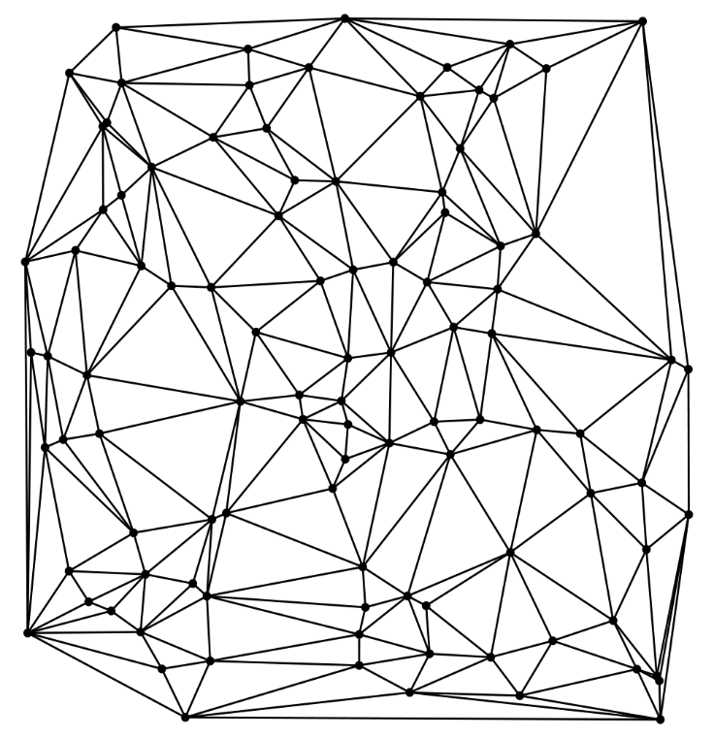
II) Triangulering – å lage en flate ut fra noen målinger
Av og til vil vi representere noen målinger i ‘naturen’ og lage en kunstig, kontinuerlig flate:
  Oljeleting – topp/bunn modell av oljeførende lag
  Kart – fjell og daler, sjøkart
  Grafiske figurer:
    Personer, våpen, hus,..
(x,y) er posisjonen, mens z er høyden
Vi kan velge mellom :
  Firkanter – det er vanskelige flater i en firkant (vridde)
  Trekanter – best, definerer et rett plan
Rette plan kan lettest glattes for å få jevne overganger til naboflater.

Slide 9
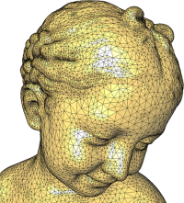
Hva bruker vi den konvekse innhyllinga til?
Innhyllinga er en helt nødvendig første steg i flere-stegs algoritmer innen :
  Spillgrafikk (modellerering av flater , mennesker, ansikter, hus, borger, terreng, .. osv) med lyssetting
  Kartografi
    Høydekart over landskap
    Sjøkart
    volumberegninger innen olje-prospektering.
De etterfølgende figurer er laget i Geogebra . Anbefales sterkt (gratis) – last ned: http://geogebra.no/

Slide 10
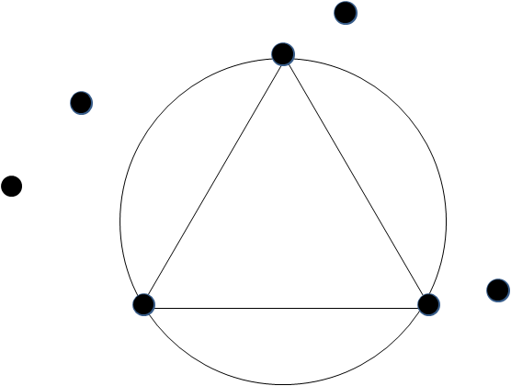
Delaunay triangulering (1934)
Boris Nikolaevich Delaunay 1890 – 1980, russisk fjellklatrer og matematiker
(etterkommer etter en fransk offiser som ble tatt til fange under Napoleons invasjon av Russland, 1812)
Vi har n punkter i planet
Forbind disse punktene med hverandre med et trekantnett slik at:
Ingen linjer (trekantsider) krysser hverandre
Man lager de ‘beste’ trekantene (maksimerer den minste vinkelen, dvs. færrest lange og tynne trekanter)
Def: Den omskrevne sirkelen for tre de hjørnene i enhver trekant inneholder ingen av de (andre) punktene i sitt indre

Slide 11
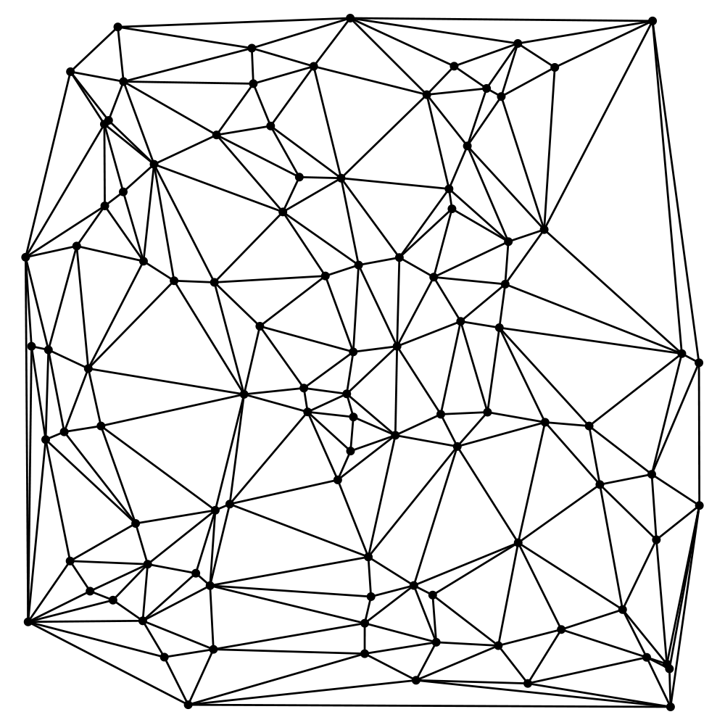
Delaunay triangulering av 100 tilfeldige punkter
y
x

Slide 12
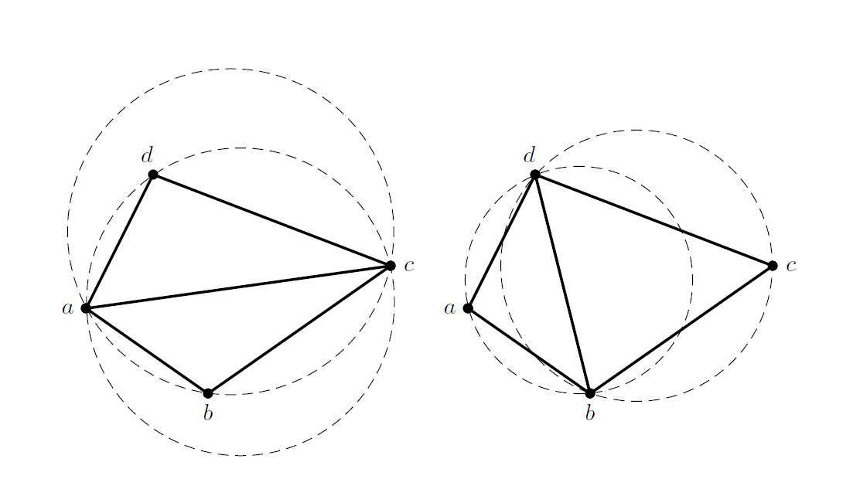
Delaunay algoritmer; mange dårlige & få gode
De aller første for å lage en DT (Delaunay Trekant) ABC:
  Velg et punkt A, prøv alle mulige (n-1) av B_{i}, og igjen for hver av
  B_{i} –ene: alle mulige (n-2) valg av C_{j} . Test så om A B_{i} C_{j} tilfredstiller sirkel-kriteriet.
  Å finne én DT tar da O(n²) tid og finne alle DT tar O(n³) tid !
I kurset INF 4130 undervises en flippingsalgoritme som i verste tilfellet er O(n²).

Slide 13
Delaunay – algoritmer her (i prinsippet O(n)):
Det er (minst) to algoritmer som er O(n):
  a) Konveks innhylling + sirkelutvidelser fra kjent linje AB i en DT
  b) Konveks innhylling + Nærmeste nabo(er) + …..
Konveks innhylling, er Oblig5
Rask kode som løser a) og b) er ca. 2000 LOC (Lines Of Code) og greier a)+b) med minst 500 000 punkter per sekund.

Slide 14
Den konvekse innhyllinga til n punkter – Oblig 5
Hva er det, definisjon
  Hvordan ser den ut
Hva brukes den til?
Hvordan finner vi den?

Slide 15
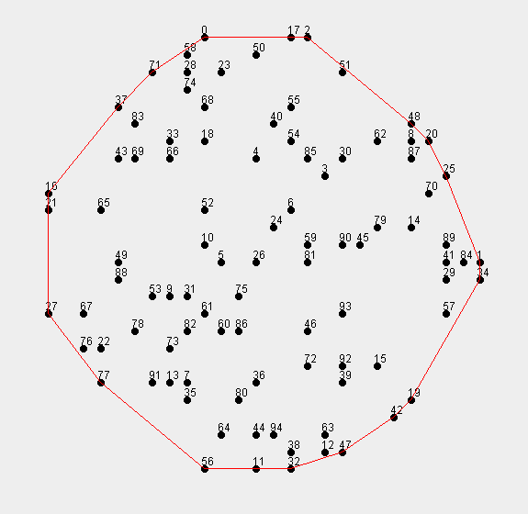
1) Oblig 5, problemstilling
Vi skal finne den konvekse innhyllinga til n punkter p i xy-planet.
Her er 95 tilfeldige punkter og deres innhylling:
en rekke med linjer fra punkt til punkt i mengden slik at alle andre punkter er på ‘innsida’ av denne mangekanten.
Mangekanten er konveks, dvs alle indre vinkler er ≤ 180°
Altså ikke linje 19-57 og 57-34.
. Alle punktene på en slik innhylling er med: Altså: linje 16-21 og 21-27, ikke
linje direkte: 16-27.

Slide 16
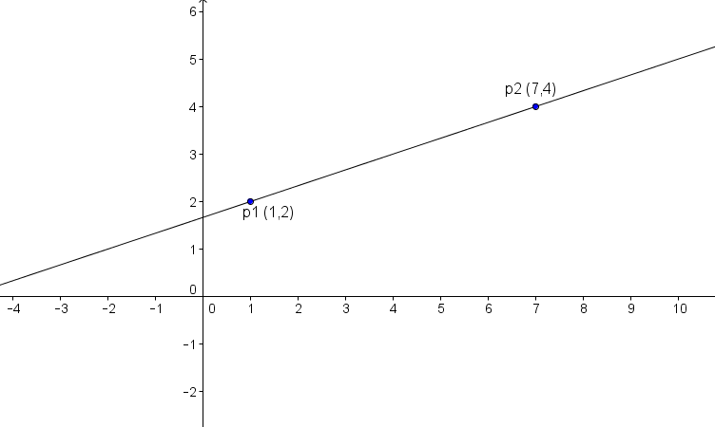
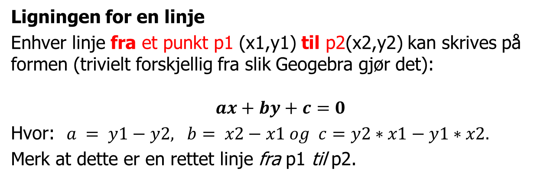
Først en enkel geometrisk sats, I
Ligningen for en linje
Enhver linje fra et punkt p1 (x1,y1) til p2(x2,y2) kan skrives på formen (trivielt forskjellig fra slik Geogebra gjør det):
$$ax+by+c=0$$
Hvor: $a = y1−y2, b= x2−x1 og c=y2∗x1−y1∗x2.$
Merk at dette er en rettet linje fra p1 til p2.

Slide 17
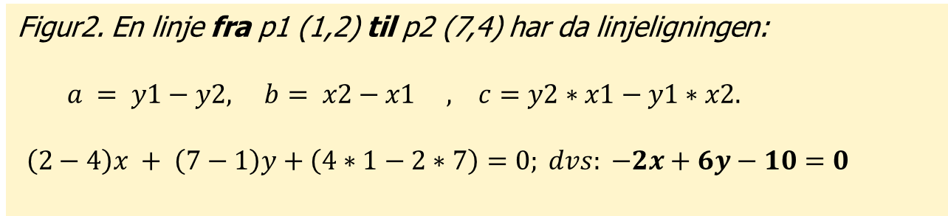
Først en enkel geometrisk sats, II
Figur2. En linje fra p1 (1,2) til p2 (7,4) har da linjeligningen:
$a = y1−y2, b= x2−x1 , c=y2∗x1−y1∗x2.$
$\left(2−4\right)x + \left(7−1\right)y+\left(4∗1−2∗7\right)=0; dvs: −2x+6y−10=0$

Slide 18
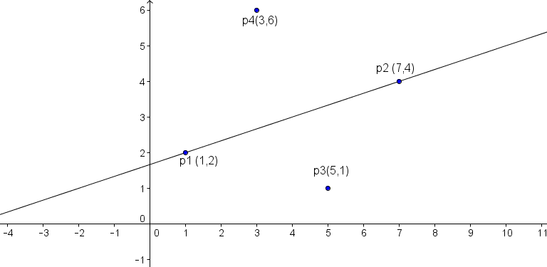
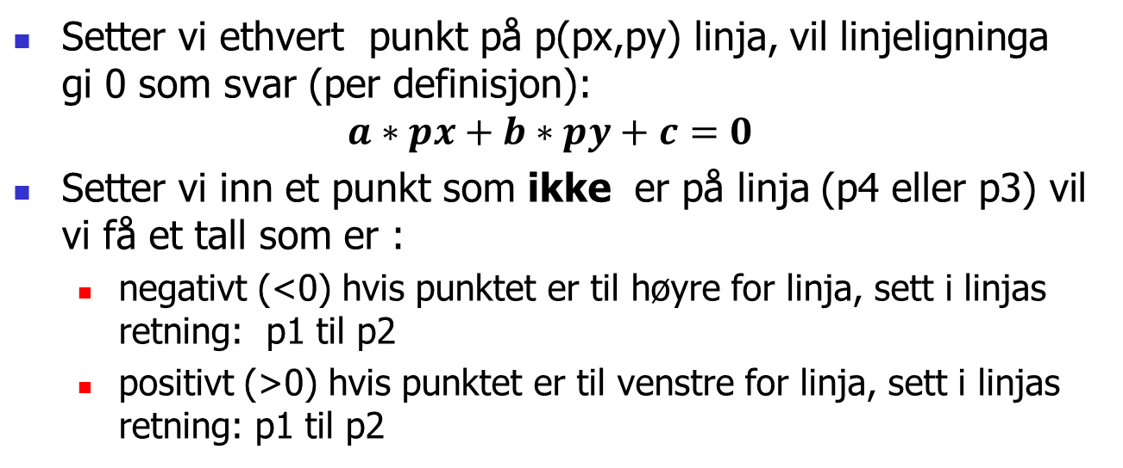
Avstanden fra et punkt til en linje, I
Setter vi ethvert punkt på p(px,py) linja, vil linjeligninga gi 0 som svar (per definisjon):
$$a∗px+b∗py+c=0$$
Setter vi inn et punkt som ikke er på linja (p4 eller p3) vil vi få et tall som er :
  negativt (<0) hvis punktet er til høyre for linja, sett i linjas retning: p1 til p2
  positivt (>0) hvis punktet er til venstre for linja, sett i linjas retning: p1 til p2
linjas retning

Slide 19
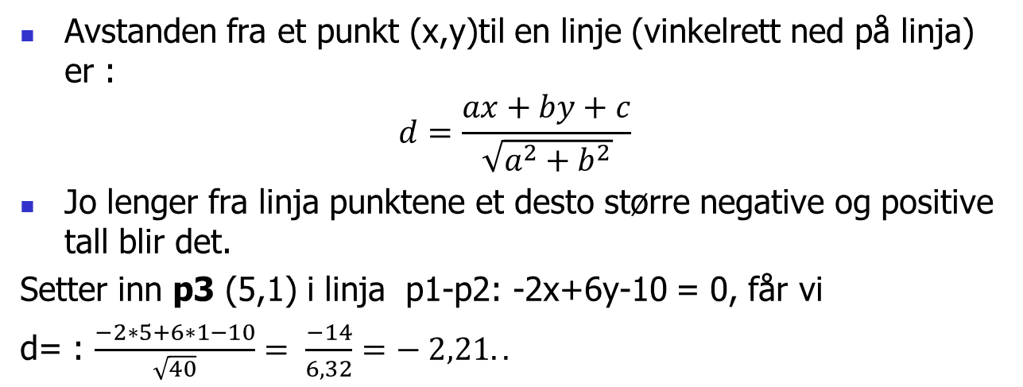
Avstanden fra et punkt til en linje II
Avstanden fra et punkt (x,y)til en linje (vinkelrett ned på linja) er :
$$d=\frac{ax+by+c}{\sqrt{a^{2}+b^{2}}}$$
Jo lenger fra linja punktene et desto større negative og positive tall blir det.
Setter inn p3 (5,1) i linja p1-p2: -2x+6y-10 = 0, får vi
d= : $\frac{−2∗5+6∗1−10}{\sqrt{40}}= \frac{−14}{6,32}=− 2,21..$
linjas retning

Slide 20
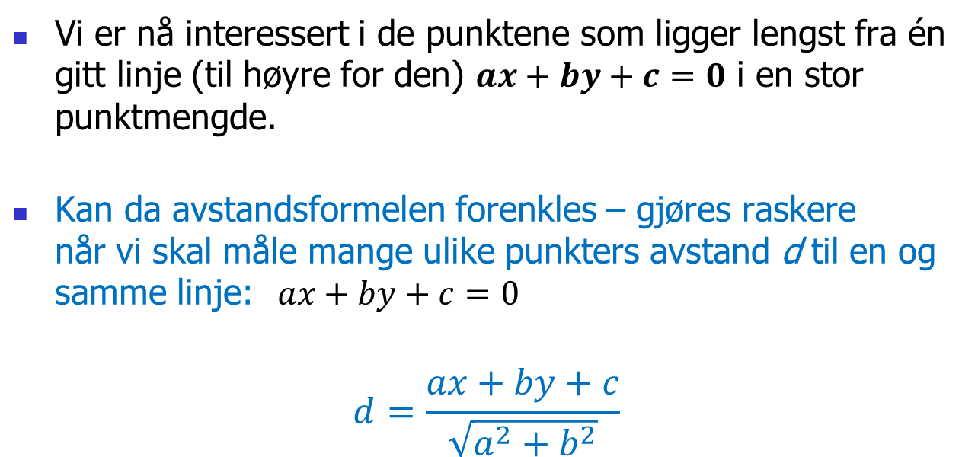
En linje deler da planet i to: Punktene til høyre og til venstre for linja (sett fra rettet linje fra p1 til p2)
Vi er nå interessert i de punktene som ligger lengst fra én gitt linje (til høyre for den) $ax+by+c=0$ i en stor punktmengde.
Kan da avstandsformelen forenkles – gjøres raskere
når vi skal måle mange ulike punkters avstand d til en og samme linje:$ax+by+c=0$
$$d=\frac{ax+by+c}{\sqrt{a^{2}+b^{2}}}$$

Slide 21
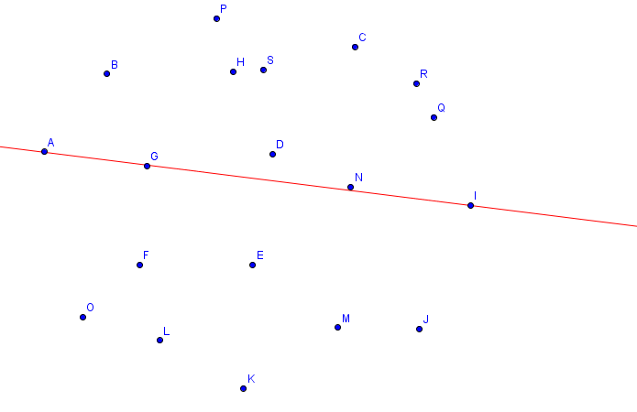
To observasjoner:
Punktene med minst og størst x-verdi (A og I) ligger på den konvekse innhyllinga
De punktetene som ligger lengst fra (positivt og negativt) enhver linje p1-p2, er to punkter på den konvekse innhyllinga.(P og K)
Vi skal etter starten av algoritmen bare se på det punktet som ligger i mest negativ avstand fra linja (dvs mest til-høyre for linja)

Slide 22
Algoritmen for å finne den konvekse innhyllinga sekvensielt
Trekk linja mellom de to punktene vi vet er på innhyllinga fra maxx -minx (I - A ).
Finn punktet med størst negativ (kan være 0) avstand fra linja (i fig 4 er det P). Flere punkter samme avstand, velg vi bare ett av dem.
Trekk linjene fra p1 og p2 til dette nye punktet p3 på innhyllinga (neste lysark: I-P og P-A).
Fortsett rekursivt fra de to nye linjene og for hver av disse finn nytt punkt på innhyllinga i størst negativ avstand (≤ 0).
Gjenta pkt. 3 og 4 til det ikke er flere punkter på utsida av disse linjene.
Gjenta steg 2-5 for linja minx-maxx (A-I) og finn alle punkter på innhyllinga under denne.

Slide 23
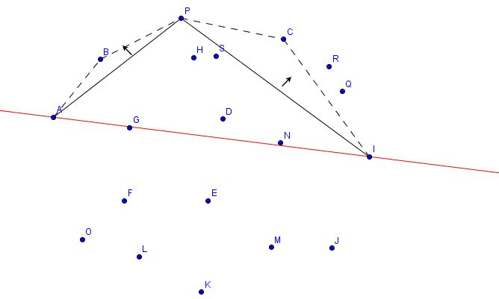
Rekursiv løsning: Finn først P (mest neg. ‘avstand’ fra I-A)
Trekk så I-P og finn C, Trekk så I-C , og finn R. trekk så I-R og finn Q. Finner så intet ‘over’ R-C eller C-P. Trekker P-A og finner så B over. Ferdig.

Slide 24
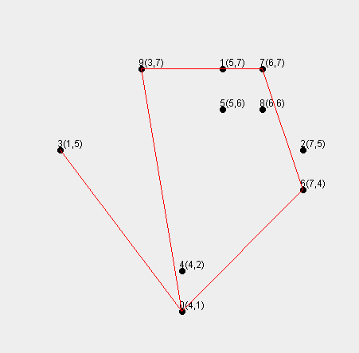
Problemer dere vil møte i den rekursive, sekvensielle løsningen I
Hvordan representere et punkt p_{i} ?
  Med indeksen ’i’ (ikke med koordinatene x og y) ?
Debugging (alle gjør feil først) av et grafisk problem vil vi ha tegnet ut punktene og vårt beste forsøk på konvekse innhylling.
Klassen TegnUt (hvis n < 250)
Brukes slik fra main-tråden:
TegnUt tu = new TegnUt (this, koHyll);
TegnUt tegner ut punktene og innhyllinga i en IntList koHyll. Skrives trivielt om av deg hvis du bruker ArrayList. ‘this’ er en peker til main-objektet.
TegnUt antar at main-objektet er et objekt av klassen Oblig4.
Ikke nødvendigvis ‘proff’ kode i klassen TegnUt
«Litt» feil:

Slide 25
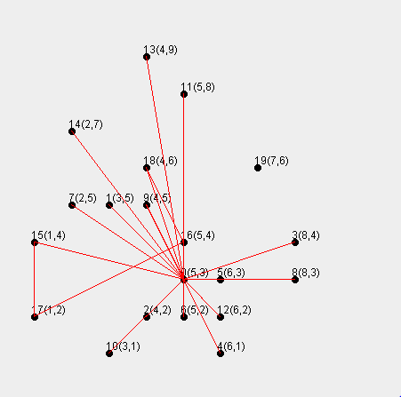
Mye feil:

Slide 26
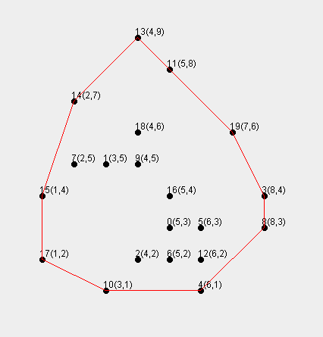
Riktig

Slide 27
Problemer dere vil møte i den rekursive, sekvensielle løsningen II
Finne punktene på den konvekse innhyllinga i riktig rekkefølge?
  Tips: Du bruker to metoder for det sekvensielle tilfellet:
    sekvMetode() som finner minx, maxx og starter rekursjonen. Starter rekursjonen med to kall på den rekursive metoden, først på maxx-minx, så minx-maxx:
    sekvRek (int p1, int p2, int p3, IntList m)
    som, inneholder alle punktene som ligger på eller under linja p1-p2, og p3 er allerede funnet som det punktet med størst negativ avstand fra p1-p2.
    IntList m er en mengde punkter som liigger over (til høyre for) linje p1-p2
  Du kan la sekvRek legge inn ett punkt: p3 i innhyllinga-lista, men hvor i koden er det ?
  Når legges minx inn i innhyllingslista ?

Slide 28

Problemer dere vil møte i den rekursive, sekvensielle løsningen III
Få med alle punktene på innhyllinga hvor flere/mange ligger på samme linje (i avstand = 0), og få dem i riktig rekkefølge.
Tips:
  Husk at når du finner at største negative avstand er = 0 må du ikke inkluderer p1 eller p2 som mulig nytt punkt (de er allerede funnet)
  Si at du har funnet p1=44 og p2=119. Du bør da bare være interessert i å finne de punktene som ligger mellom p1 og p2 på linja (52 og 123), og da må du teste om nytt punkt p3 har både y og x-koordinater mellom tilsvarende koordinater for p1 og p2.
  Da finner du ett av punktene (si: 123) med kall på sekRek over linja p1-p2 (44-119). Gjenta rekursivt (over 44-123) og 123-119) til det ikke lenger er noen punkter mellom nye p1 og p2.
  Punktene videre nedetter linja (f.eks. 119-108) finnes av rekursjon tilsvarende som for 44 og 119.

Slide 29
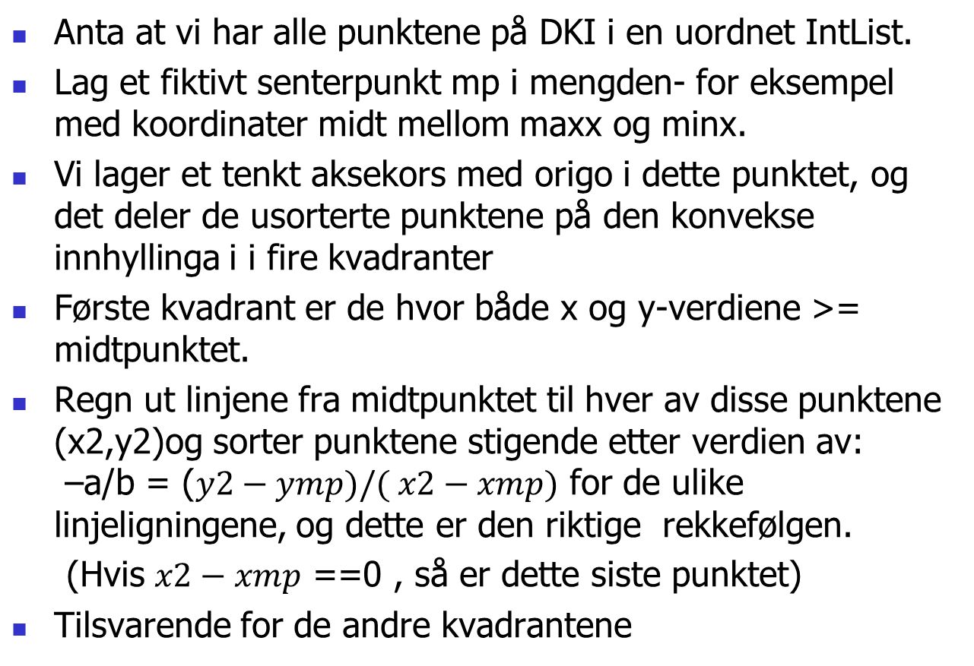
Alternativ måte å få punktene i riktig rekkefølge
Anta at vi har alle punktene på DKI i en uordnet IntList.
Lag et fiktivt senterpunkt mp i mengden- for eksempel med koordinater midt mellom maxx og minx.
Vi lager et tenkt aksekors med origo i dette punktet, og det deler de usorterte punktene på den konvekse innhyllinga i i fire kvadranter
Første kvadrant er de hvor både x og y-verdiene >= midtpunktet.
Regn ut linjene fra midtpunktet til hver av disse punktene (x2,y2)og sorter punktene stigende etter verdien av:
–a/b = ($y2−ymp)/( x2−xmp)$ for de ulike linjeligningene, og dette er den riktige rekkefølgen.
(Hvis $x2−xmp$ ==0 , så er dette siste punktet)
Tilsvarende for de andre kvadrantene

Slide 30
II) Hvordan parallellisere Oblig5 – den konvekse innhyllinga
Gjøre det som vanlig Quicksort – parallelliser rekursiv sekvensiell løsning?

Slide 31
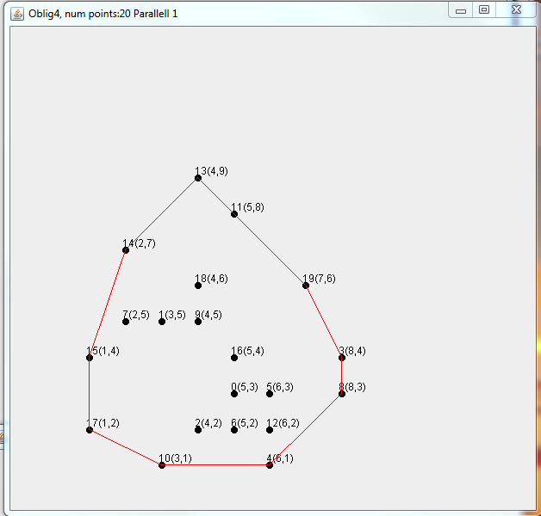
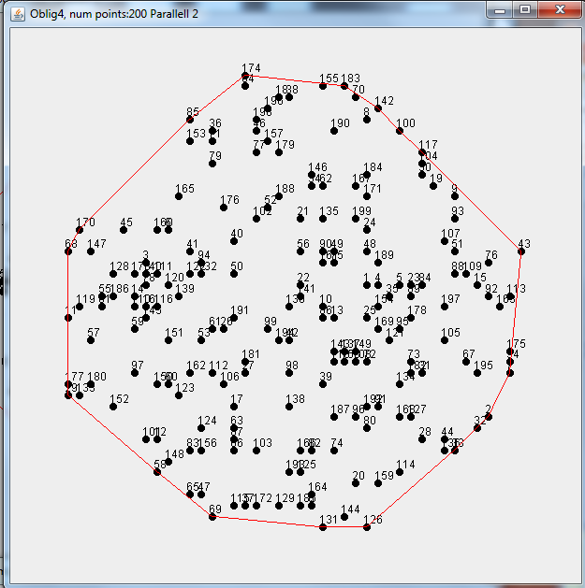
To sett av løsninger, n = 20 og n=200

Slide 32
Speedup Oblig5 konv. innhyll – forelesers løsning fra 2015 – som parallellisering av vanlig Quicksort
Test av Parallell og sekvensiell konveks innhylling av n punkter med 8 kjerner , og 8 traader,
Median av:3 iterasjoner
n sekv.tid(ms) para.tid(ms) Speedup
200000000 10213.669 6074.485 1.6814
20000000 792.634 452.406 1.7520
2000000 71.935 111.246 0.6466
200000 7.648 37.369 0.2047
20000 0.999 11.629 0.0859
2000 0.115 3.201 0.0360
200 0.016 1.223 0.0130
20 0.002 0.266 0.0090
Kommentar: Ikke veldig speedup – 1.75 på 8 kjerner
Kan klart gjøres bedre.

Slide 33
Speedup Oblig4 konv. innhyll – forelesers løsning fra 2017 – full parallellisering av Konveks hull.
Test av parallell og sekvensiell: Den konvekse innhyllinga av n punkter med 8 kjerner , og 16 traader, Median av:3 iterasjoner
n sekv.tid(ms) para.tid(ms) Speedup KoHyll.size()
200000000 8941.138 3099.202 2.8850 18896
20000000 772.244 348.533 2.2157 6011
2000000 69.031 36.129 1.9107 1905
200000 6.782 6.726 1.0084 592
20000 0.638 3.688 0.1730 165
2000 0.098 2.192 0.0445 68
200 0.012 1.838 0.0064 20
20 0.005 1.384 0.0035 7
Kommentar: En god del raskere, nær dobbelt så rask parallelt, men speedup kunne vært noe bedre (2.88). MERK 16 tråder.

Slide 34
III) Hvorfor lage en egen IntList istedenfor ArrayList <Integer> Ukeoppgave, til Oblig5
Fordi det er raskere og tar mindre plass
Også fordi vi kan legge inn problemspesifike metoder hvis vi trenger det
Hva er forskjellen på en Integer og en int.
Hvordan lage IntList
(ha muligheter til å lage en array av lister,
OK med IntList[] a = new IntList[ant];
Ikke mulig med:
ArrayList <Integer > []b = new ArrayList<Integer >[ant];

Slide 35
Forskjeller på Integer og int er bl.a størrelsen
Integer er et objekt som brukes å holde et heltall.
  Hvert Integer tar da 12 byte (object header) + 4 byte (int)
int er en basaltype som tar 4 byte
  En int [] array har ett array objekt for hver rad – dvs. ekstra 12 byte per rad + ett array-objekt for hver dimensjon (2,3,..)
  se: http://stackoverflow.com/questions og
  http://www.javamex.com/tutorials/memory/object_memory_usage.shtml
  a normal object requires 8 bytes of "housekeeping" space;
  arrays require 12 bytes (the same as a normal object, plus 4 bytes for the array length). If the number of bytes required by an object for its header and fields is not a multiple 8, then you round up to the next multiple of 8.
+-----------+---------------+----------------- +----------+
| mark word | class pointer | array size (opt) | padding |
+-----------+---------------+------------------+----------+
Har vi 1000 Integer i en array er det: 1000x 16 (Integer objekter) + 16 (array overhead) + 8x1000 (pekere) = 24 016 byte
Har vi int [] a = new int[1000] er det 8+16 + 4*1000 = 4 024 byte

Slide 36
class IntList{ // en litt for kort IntList, noen metoder mangler kanskje
int [] data;
int len =0;
IntList( int len) {
data = new int [Math.max(1,len)];
}
IntList() {
data = new int [32];
}
void add( int elem) {
if (len == data.length) {
int [] b = new int [data.length*2];
//for (int i = 0; i < data.length; i++) b[i] = data[i];
System.arraycopy(data,0, b,0,data.length);
data =b;
}
data[len++] = elem;
} // end add
void clear(){
len =0;
} // end clear
int get ( int pos){
// error antar at svaret brukes til array-indeks
if (pos > len-1 ) return -1; else return data [pos];
} //end get
int size() {
return len;
} //end size
} // end class IntList

Slide 37
long ILSek (int n) {
IntList itlist = new IntList(n);
long j = 1;
for (int i =0; i<n; i++) itlist.add(i);
for (int i =0; i<n; i++) j +=itlist.get(i);
return j;
}// end ILSek
long ALSek (int n) {
ArrayList <Integer> alist = new ArrayList<Integer>(n);
long j = 1;
for (int i =0; i<n; i++) alist.add(i);
for (int i =0; i<n; i++) j +=alist.get(i);
return j;
}// ens ALSek
………………………………..
long t = System.nanoTime(); // start tidtaking IntList
sum += ILSek(n);
t = (System.nanoTime()-t);
..
t = System.nanoTime(); // start tidtaking ArrayList
sum += ALSek(n);
t = (System.nanoTime()-t);
Fra testprogrammet

Slide 38
Tidsforbruk int og Integer
Integer
  Når vi skal lagre et heltall i en Integer, må den først pakkes-inn (boxing) i et objekt vi lager + en peker til den i arrayen av Integer-pekere
  Når vi skal lese en heltallsverdi fra en Integer, må vi først følge en peker for å lokalisere Integer-objektet, og så lese ut int-verdien (unboxing)
int-array
  Lesing og skriving i en int [] er ‘mye’ raskere – tilsvarende som å finne og skrive en peker i Integer-arrayen.

Slide 39
Test på lage (add) n stk Integer i ArrayList og i IntList og lese dem (get)
Test av sekvensiell IntList mot (sekvensiell?) ArrayList for å oppbevare heltall
med 4 kjerner , og 8 tråder, Median av:3 iterasjoner
n IntList(ms) ArrayList(ms) Speedup
100000000 797.44 30162.61 37.82
10000000 28.52 1269.97 44.53
1000000 2.76 7.77 2.81
100000 0.23 0.63 2.74
10000 0.02 0.07 2.77
1000 0.00 0.01 3.33
100 0.00 0.00 2.99
10 0.00 0.00 ?
n IntList(ms) ArrayList(ms) Speedup
500000000 6194.84 211277.47 34.11
50000000 146.46 2054.59 14.03
5000000 15.06 41.22 2.74
500000 1.13 3.44 3.05
50000 0.10 0.36 3.43
5000 0.02 0.04 1.57
500 0.00 0.00 2.50
50 0.00 0.00 2.00
5 0.00 0.00 ?
Hvorfor ikke en større speedup ?

Slide 40
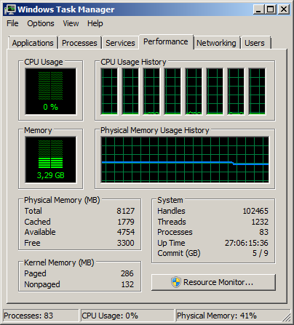
Ser på ‘performance’ i Task manger
Før kjøring

Slide 41
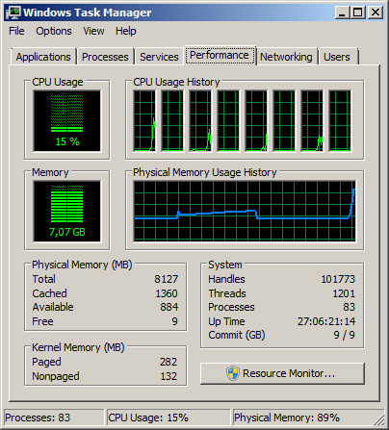
Kjøring av IntList test– ser på ‘performance’ i Task manger
Kjøring av
IntList –test
15% ≈ 100/8

Slide 42
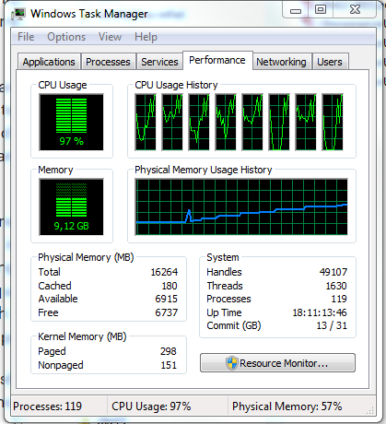
Ser ut til at optimaliseringen parallelliserer ArrayList operasjonene – ser på ‘performance’ i Task manger
Kjøring av
ArrayList –test
97 % må komme av parallellisering
Derfor er ikke ArrayList så mye langsommere enn IntList

Slide 43
Konklusjon
Intlist er bedre fordi den er:
  Betydelig raskere
  Tar en klart mindre del av CPU-kapasiteten
  Tar mindre plass
  Man har kontroll over koden og kan endre og legge til funksjoner

Slide 44
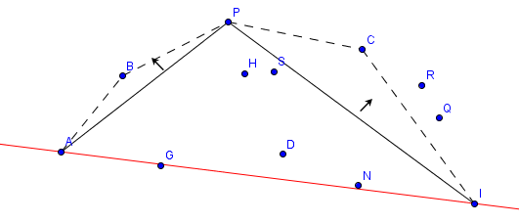
Forventet kjøretid med n tilfeldige punkter = O(n)
n/8
n/8
n/8
n/8
min x
Ny mengde:
max x
Finne max og min x – lete-mengde : n
Finne mengden over/under min-max og P : n n/2
Finne 2 punkter: C og B : n/2 *2 = n, n/8
Finne 4 punkter max-C,C-P,P-B og B-min :n/8 *4: n/2 n/32
Finne 8 nye punkter : n/32 *8 : n/4 n/128
Finne 16 nye punkter n/ 128 *16: n/8 n /512
+ ....
Sum start = n + Alle ‘over’ max-min= 2 n + n/2 + n/4 +n/8+.. = 3n
+ sum alle ‘under’ min-max = 3 n, Totalsum = n + 2*3n= 7 n = O(n)

Slide 45
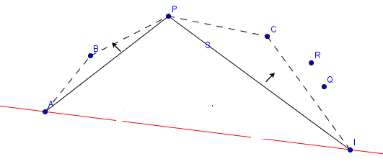
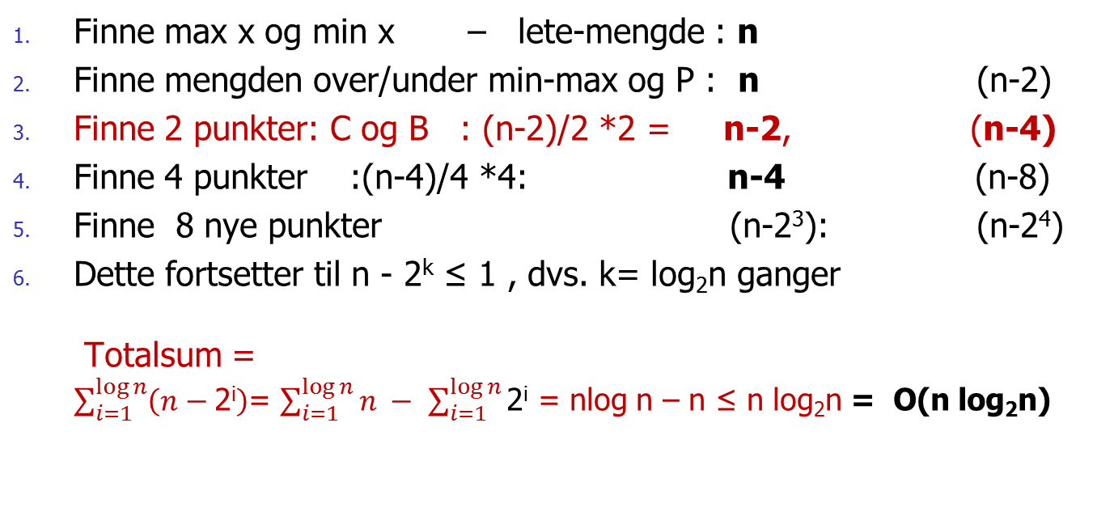
Verste tilfellet kjøretid – alle punktene er på innhyllinga, f.eks alle punktene på et kvadrat eller en sirkel
(n-2)/2
(n-2)/2
0
0
min x
Ny mengde:
max x
Finne max x og min x – lete-mengde : n
Finne mengden over/under min-max og P : n (n-2)
Finne 2 punkter: C og B : (n-2)/2 *2 = n-2, (n-4)
Finne 4 punkter :(n-4)/4 *4: n-4 (n-8)
Finne 8 nye punkter (n-2³): (n-2⁴)
Dette fortsetter til n - 2^{k} ≤ 1 , dvs. k= log₂n ganger
Totalsum =
$\sum_{i=1}^{\log{n}}{\left(n−\text{2}\text{i}\right)}$= $\sum_{i=1}^{\log{n}}{n \text{ −} \sum_{i=1}^{\log{n}}{\text{2}\text{i}}}$ = nlog n – n ≤ n log₂n = O(n log₂n)

Slide 46
Hva så vi på i Uke11
I) Om program, samtidige kall og synlighet av data
  Når en tråd (main eller en av de andre) aksesserer data, hvilke er det.
  Kan de parallelle trådene og main kalle samme metode samtidig. Kan de kalle metoder fra en sekvensiell løsning? Hva skjer da ?
  Hvor mange stack-er (stabler) har vi; hva er det, og hvilke har vi?
II) Litt om to store programmer
  Delaunay triangulering – de beste trekantene!
    Brukes ved kartlegging, oljeleting, bølgekraftverk,..
    Spill-grafikk: ved å gi tekstur, farge og glatte overflater på gjenstander, personer, våpen osv.
    Er egentlig flere algoritmer etter hverandre – den første er Oblig 5
III) Om Oblig 5 - den konvekse innhyllinga (DKI)
  Sekvensiell, rekursiv løsning
  Hva er forventet O() – kompleksitet av DKI
  Hva kan ventes av speedup på Oblig 5
IV) Om å lage din egen raskere versjon av ArrayList
  Hvordan og hvorfor

